Slide 1
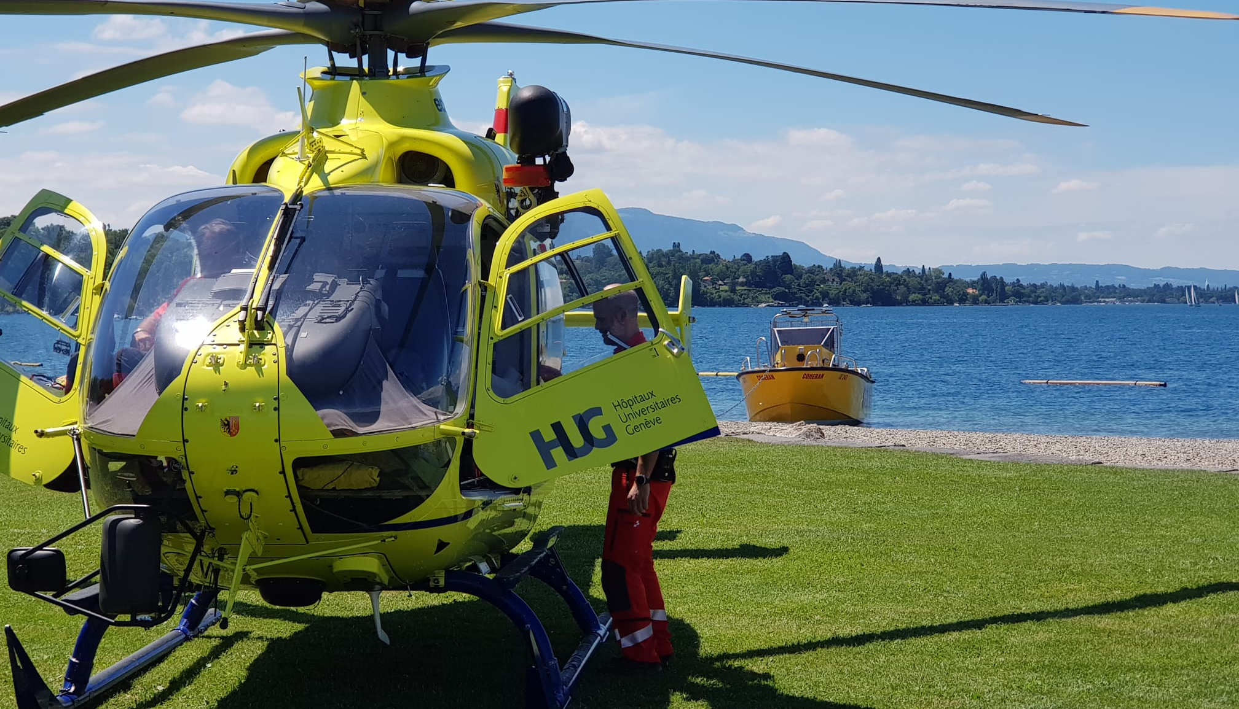
Formation
Équipier
Bienvenue à toutes et tous

Slide 2
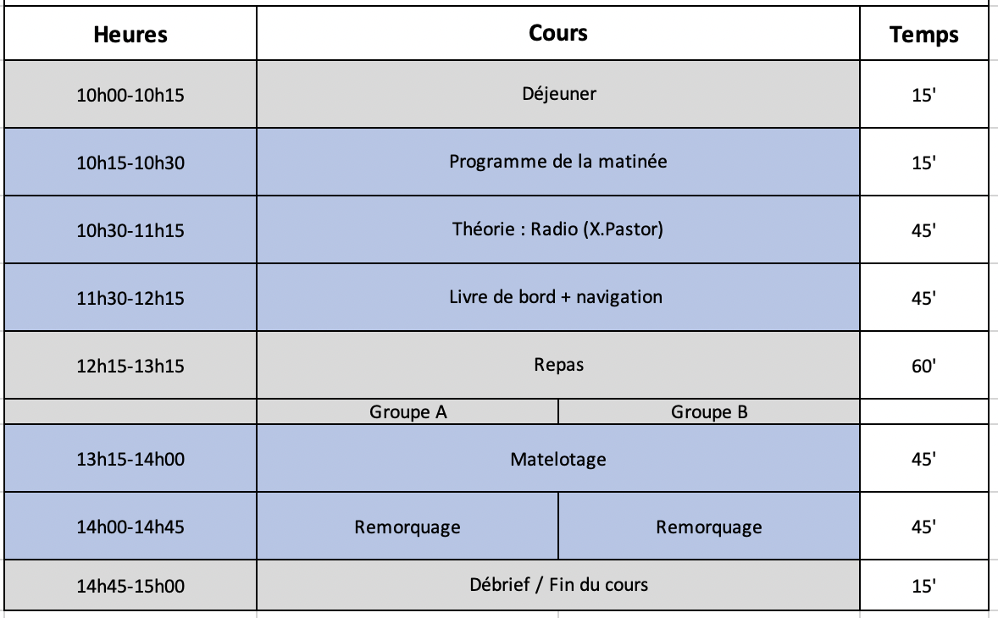
Programme de la journée

Slide 3
Procédure Covid - 19
Prise de température tympanique dès l’entrée à la station.
Désinfection des mains.
Garder les distances de sécurité
Lavez-vous les mains régulièrement
Au cas ou vos distances de sécurité ne sont pas respectées, protégez-vous les VR avec un masque.

Slide 4
Responsabilité des Équipiers
L’ équipier doit se former selon les demandes de la société en vigueurs ainsi qu’effectuer ses vigies.
BLS-AED + Equipier
Effectuer 4 jours de vigie par année.

Slide 5
Rappel des consignes
Pas plus de 4 sauveteurs en intervention à bord du 247 et 3 à bord de 447
Pas de personne hors société au sauvetage. (sauf dérogation)

Slide 6
VIGIES
Les vigies officielles sont le samedi et le dimanche.
Les vigies de la semaine seront annoncées.
Les horaires sont de 10h00 à 18h00 (selon la météo)
L’équipe d’intervention annoncée partira en intervention.
La vigie comportera un espace temps à la formation, une prise en main du bateau et à l’entretien de la station.

Slide 7
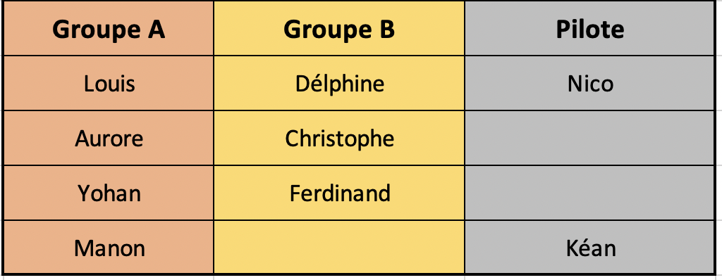
Dispatch

Slide 8
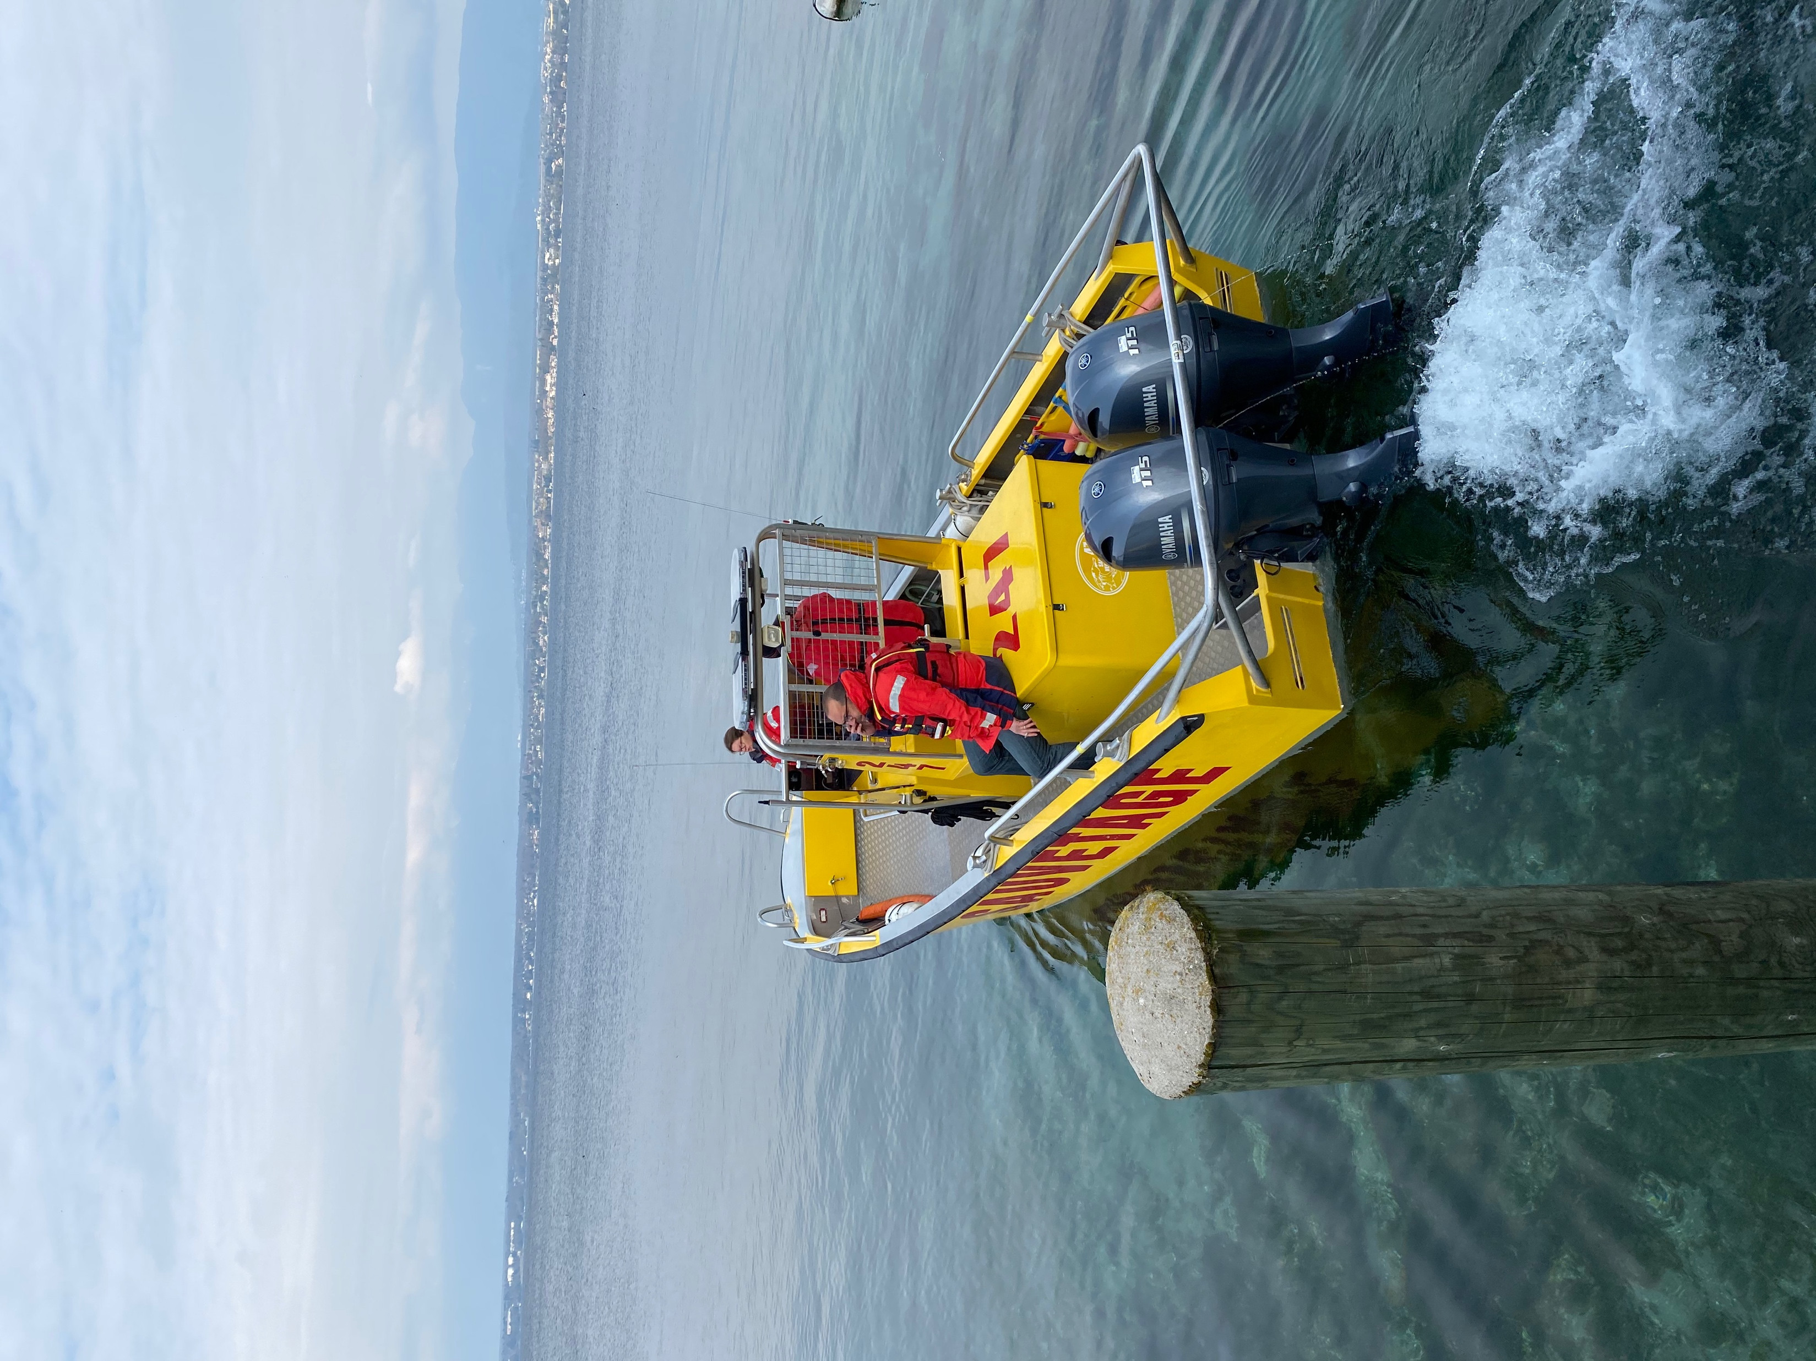
Navigation
La suite ….

Slide 9
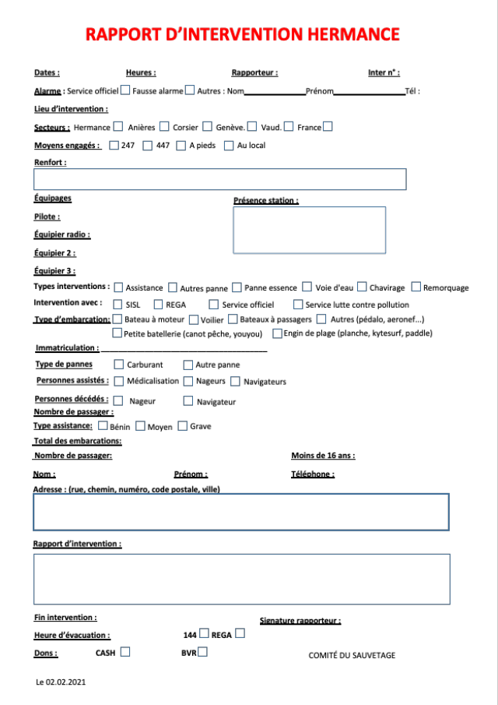
Livre de Bord
+ rapport d’intervention

Slide 11
Scénario
16.05.2021
Vigie Dimanche16.05.2021
Il y a 1 Pilote (Michel Vagnetti) et 2 Equipier (Grégory Chenaux et Stéphane Holzer)
Unité : 247
Essence : 2 bidons
M.Vagnetti
G.Chenaux
S.Holzer
Moto-pompe
Nœud
Homme à la mer
INTER
La PolNav nous contact pour nous avertir qu’il y a un bateau en panne au large d’Anière.
Nous effectuons un remorquage.
156.8
156.8
40L
R.A.S
10:00
18:00
M.Vagnetti
M.Vagnetti

